Slide 1
JDA WMS 介绍
Notes:
1
1

Slide 2

主题
出库计划
拣货
打包
Notes:
2
2

Slide 3
出库计划
出库订单，运单，运输的维护
计划波次，分配波次，监控波次
计划紧急订单
计划多站点订单
处理计划运单中的异常
Notes:
3
3

Slide 4
出库订单
出库订单是给客户或者零售商供应需求而制定的。在WMS里面，通过出库订单，仓库的库存可以满足客户的需求。出库订单包含以下信息：
谁计划的订单
需要哪些库存
库存的价值是多少
何时发送
发送到那里
如何发送
Notes:
4
4

Slide 5
出库订单，运单，运输的定义
出库订单
出库订单是原材料或者库存的一种需求。
出库运单
出库运单是订单的集合或者是订单行分配到一起并且发送到同一个地方。
出库运输
出库运输可以是订单计划的操作者创建的，因为他知道运输计划。这个手动的创建也在运单的那个目录。同时出库运输可以是从TMS创建。
Notes:
5
5

Slide 6
波次计划，分配，释放，监控
订单集被计划到波次中来分配。所选的订单或者运单可以通过具体的条件进行选择（比如：紧急的标示），系统根据选择显示所有满足条件的订单和运单。
所有的订单或运单会同时分配。
对应订单的拣货任务会相继的释放。
监控波次涉及检查拣货过程以及异常，比如短缺或者相关的补货。
Notes:
6
6

Slide 7
计划紧急订单
紧急订单需要紧急处理。
可以通过创建单独的波次。
或者同个波次里作为优先的任务先处理。
Notes:
7
7

Slide 8
订单取消
当任务已经释放但是还没开始操作，订单可以取消。同时关联的拣货，补货，以及分配的库存都会取消，如果想要恢复需要创建新的订单。
包含的状态如下：
波次未分配
波次分配
波次中的任务释放
运单已取消
Notes:
8
8

Slide 9
出库计划的异常
短缺
补货
Notes:
9
9

Slide 10
短缺
在库存分配过程中，如果出现以下情况会造成短缺：
拣货区没有所需的库存
库存需要通过交叉转运获得
所需拣货的单位不满足客户要求
Notes:
10
10

Slide 11
补货
当短缺出现时，系统会根据短缺的信息产生紧急补货任务。
或者计划人员会发部分预定的库存。
仓库的操作者也有可能暂时保留短缺知道更多的库存到达并收进仓库。
Notes:
11
11

Slide 12
主题
出库计划
拣货
打包
Notes:
12
12

Slide 13
拣货 – 目标
如何管理拣货者的任务
如何执行各种拣货类型
定时拣货任务的释放规则
如何处理拣货中遇到的异常
查看订单状态和订单历史
Notes:
13
13

Slide 14
拣货
拣货是从仓库的库存中拣选相应的商品来满足出库订单的需求。拣货过程直接影响着客户的满意程度。
拣货菜单包含以下内容：
释放补货给仓库操作者
释放拣货给仓库操作者
验证合适的订单选择满足出库运单的请求
取消不需要完全完成的短缺或者订单/拣货
Notes:
14
14

Slide 15
任务管理
观察拣货任务的状态，如还没有释放，需要释放任务。
需要识别是否需要执行补货以满足需求。
查看任务队列里的任务。如果被通知承运商会早到，需要增加拣货的优先级以提前完成。
需要指定任务到具体的操作者。
管理任务的这些方法会影响到任务的优先级，这些会进一步影响到具体订单的任务拣货情况。
Notes:
15
15

Slide 16
释放保留任务
分配之后，如果你不想立即释放拣货，可以先保留这些拣货任务直到需要释放。
Notes:
16
16

Slide 17
管理补货
补货是一个填满拣货库位的过程，这样就会有足够的库存满足订单。
补货是用于维护拣货库位的库存保持一个恒定和可接受的量级。
补货被一组用户定义级别所管理，这里包含多少相关数量的库存需要被维护。
当执行库存补货时，用户被引导着拣起托盘并并放到临时的地方，并进一步放到小一点的拣货单位的区域。
Notes:
17
17

Slide 18
查看工作队列的任务
工作队列显示程序中需要被执行的任务，比如拣选库存，移动运输设备或者执行库存盘点。
工作队列中标明两种类型的任务，引导任务或者非引导任务。
关于引导性的任务，系统会优化任务的级别给用户并且用户被指定相应的任务去执行。
关于非引导性的任务，这里有个释放的活动要执行，但是不一定通过工作队列来调度。系统提示用户通过其他的方式，比如拣选的纸张或者打印的标签。
Notes:
18
18

Slide 19
改变波次的优先级
波次的优先级决定波次相关的任务所在的工作队列跟其他的工作队列如何排序。
WMS用优先级决定那个任务先被分配。
Notes:
19
19

Slide 20
分配任务给具体的用户
对于引导性的拣货任务，你需要指定操作者对应的拣货任务。
引导性的任务是通过操作代码来区分什么类型的任务的。
Notes:
20
20

Slide 21
引导性的托盘拣货
基本的单位级别的拣货包含托盘，纸箱，件。有时，单位级别的任务会打包在一起给操作者拣。举个例子，你可以根据出库订单将一个拣货区域的所有托盘组合在一起。这个例子里，假如一个大的出库订单需要的拣货托盘被收到，操作者可以被分配任务去拣所有的托盘。
基本的托盘拣货可能是超过一个托盘的拣货分拨出来的。对于任务的数目没有限制，而且每个人接多少任务也没有控制。
Notes:
21
21

Slide 22
纸箱拣货
纸箱拣货是说操作者直接拣商品到容器，比如纸箱。这个功能有助于拣选少量的库存给客户。在释放拣选任务过程中，WMS会根据用户的配置来选择合适的箱子并且指定这些箱子给对应的拣货任务。
操作者仅仅可以使用那些预配置的拣货纸箱。
Notes:
22
22

Slide 23
工作列表
在工作列表的拣货中，WMS合并单独的拣货到一个列表中，计划者可以直接分配整个列表到一个执行者。
Notes:
23
23

Slide 24
大批量拣货
大批量拣货，WMS分配匹配的库存给多个出库订单或者工作订单时可以合并到一个大单位的拣货进而减少小单位拣货的数量。这些大批量的拣货所对应的出库订单或者工作订单必须拥有相同的商品标号和商品包规。
举个例子，一个托盘拥有50个箱子。有5个订单需要30,10,35,15和13箱，总共103箱。如果是大批量拣货，就会生成两个托盘级别的拣货和三个箱级别的拣货。通过这种方式，节省了拣选每个 订单所需的劳力。 库存在存放的时候会被分配到对应的出库订单上。
Notes:
24
24

Slide 25
门槛式拣货
门槛式拣货是用于满足一个订货量少于整个单位数量的出库订单。假如出库订单行所需的数量少于高级别的单位数量，操作者会被引导去拣比所需更多的高级别的数量。
举个例子，假如一个托盘有10箱，一个订单需要9箱。操作者会被引导去拣一个托盘并转移掉多余的一箱，而不是被指引着从箱级别的拣选库位拣9箱。 这个不需要的库存被分配到新的托盘上，上架到合适的存储位置或者拣选位置，或者留在P&D库位。
Notes:
25
25

Slide 26
纸质拣货
如果仓库不能使用RF设备或者不能访问RF设备就可以使用纸质的拣选方式。 在纸质的拣货中，WMS被配置打印拣货列表去执行打印任务。
当拣货完成后，拣货任务必须在WMS中进行确认。
Notes:
26
26

Slide 27
语音拣货
语音拣货，仓库操作者能使用耳机，耳麦并通过说的方式而不是手动输入的方式促使各种拣货方式的执行。
语音拣货能是操作者在脱离手的情况下完成任务并对任务进行追踪。这个创建更加有效的工作方式。
语音设备的供应商负责将所有的语音翻译成文字并引导操作者到达过道或者需要拣货的库位。
操作者通过说数字码（又加数字检查）到设备的方式确认库位。
对于额外的准确性，操作者也许被要求说出商品的验证码，托盘号，批号或者商品的其他属性。
某些库内的活动也可以要求配合语音操作，比如盘点，捕捉序列号或者商品的重量。
完成拣货任务之后，操作者被引导去到目的地存放。
Notes:
27
27

Slide 28
处理拣货异常
在拣货异常页面，你能查看异常，看看是否影响拣货进程以至于影响客户订单的满足，是否可以按时发货。
拣货异常表述的问题是在拣货过程中影响库存被顺利拣起进而影响订单。
举个例子，库存可能不能被拣起是因为程序不能在搜索路径上找到，或者拣货任务被取消了，或者库存因为某些原因不能被某一个订单分配。
Notes:
28
28

Slide 29
拣货异常 – 取消的拣货
当拣货不能完成时，拣货被目的性的取消。
当一个拣货被取消时，操作者或者用户必须选择一个原因取消。
取消拣货时产生的异常代表可能代表异常的形态，需要重新审视和考虑。（例如，是不是相同的商品或者库位或者用户总是取消。）
Notes:
29
29

Slide 30
拣货异常 – 不能拣
库存被认为不能被，是说可能WMS不能分配到这些库存或者拣货因为某种原因不能完成。
在不能拣的页面，你可以查看存放库存的库位，但是 不能被拣起来满足订单。
Notes:
30
30

Slide 31
拣货异常 – 订单没被分配
未被分配的订单变成问题是说当订单被一个运单包含，被决定在某个发货的预约时间发错或者订单行上定义了最晚发送时间，但是需要被分配的库存在此刻却没有被分配。
Notes:
31
31

Slide 32
查看订单的状态和历史
历史界面提供订单在仓库被执行的一些细节的活动。你需要输入日期范围和时间范围查找已经完成的事务。
你还能通过一些具体标准去过滤掉一些事务。一些例子包含LPN，一个库位，一个订单，或者一些活动或者一些执行的操作。
Notes:
32
32

Slide 33
主题
出库计划
拣货
打包
Notes:
33
33

Slide 34
打包 – 学习目标
了解被拣的商品准备打包
了解打包的过程
Notes:
34
34

Slide 35
打包
打包台是一个处理的库位，操作者从拣选容器中拿出拣过的库存，（拣选容器可以是一个箱子，一个格子，或者一个库位），然后系统引导他们放置到一个或者多个发货箱子里。
当包装完成，容器被移到包装暂存区。如果是损坏商品，未预期的商品，多余的商品，不足的商品或者其他在包装过程中错误发生，还有拣货任务没有完成，这些都会被移动到一个特殊的处理库位进行异常操作。
Notes:
35
35

Slide 36
包装 – 功能
识别拣货中的异常
验证拣货箱中的商品是否满足订单的需求
包装拣选的商品到发货容器
打印所需的报表
Notes:
36
36

Slide 37
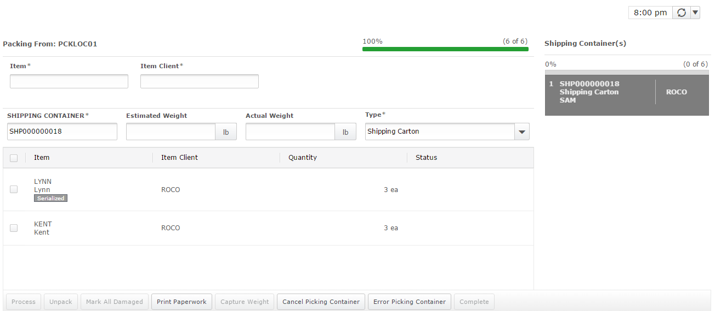
打包
Notes:
37
37

Slide 38

Q&A

